Slide 1
Снапшоты в PostgreSQL

Slide 2
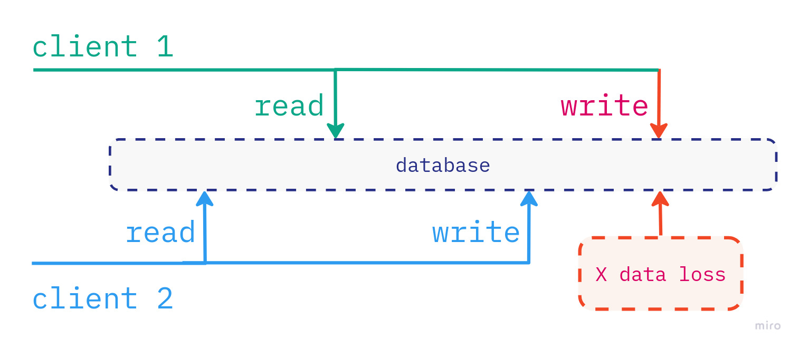

Slide 3
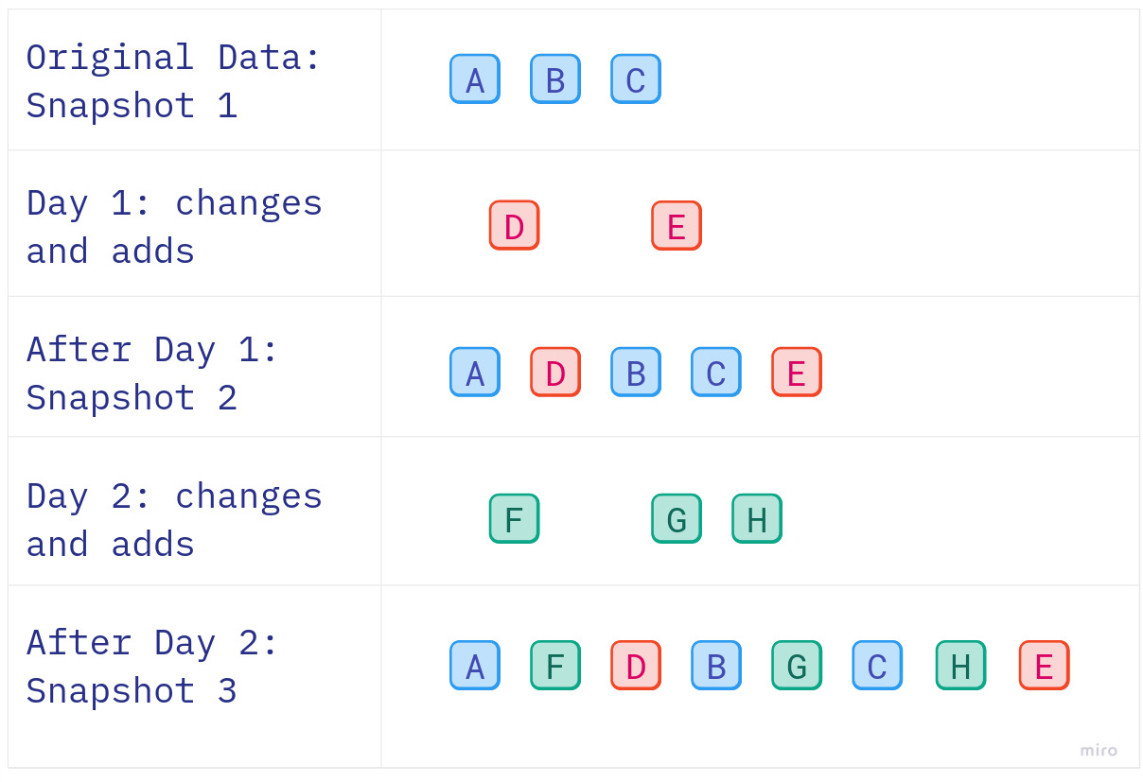
Что такое снапшот?
Снапшот - это моментальная read-only копия состояния данных, зафиксированная на определённый момент времени.

Slide 4
Плюсы:
1. Моментальное создание
2. Требует немного места
3. Можно хранит несколько снапшотов в хронологическом порядке
Минусы:
1. Данные снапшота не имеют смысла без данных системы

Slide 5

Snapshot в postgreSQL
* Версии строк, наблюдаемые транзакцией, образуют снапшот.
* Для обеспечения изоляции, каждая транзакция работает со своим собственным снимком.

Slide 6
Структура снапшота
// /src/include/utils/snapshot.h
struct Snapshot {
SnapshotType snapshot_type;
TransactionId xmin;
TransactionId xmax;
TransactionId *xip;
uint32 xcnt;
TransactionId *subxip;
int32 subxcnt;
bool suboverflowed;
}

Slide 7
MVCC (multiversion concurrency control) - механизмов параллельного доступа к данным, заключающийся в предоставлении каждому пользователю «снимка» базы, обладающего таким свойством, что вносимые пользователем
изменения невидимы другим пользователям до момента фиксации транзакции.

Slide 8
Тип снапшота
SNAPSHOT_MVCC:
Видны изменения:
* Завершенных к моменту создания снапшота транзакций
Не видны изменения:
* Активных на момент создания снапшота транзакций
* Созданных после снапшота транзакций

Slide 9
Структура снапшота
// /src/include/utils/snapshot.h
struct Snapshot {
SnapshotType snapshot_type;
TransactionId xmin; // the oldest active
TransactionId xmax; // the last commited + 1
TransactionId *xip; // xacts in progress
uint32 xcnt;
TransactionId *subxip; // all ids in subxip[] are >= xmin
int32 subxcnt;
bool suboverflowed;
}

Slide 10
subxip overflowed?
Каждая транзакция может иметь в разделяемой памяти до 64 подтранзакций, после оставшиеся “сохраняются” в директории pg_subtrans.

Slide 11
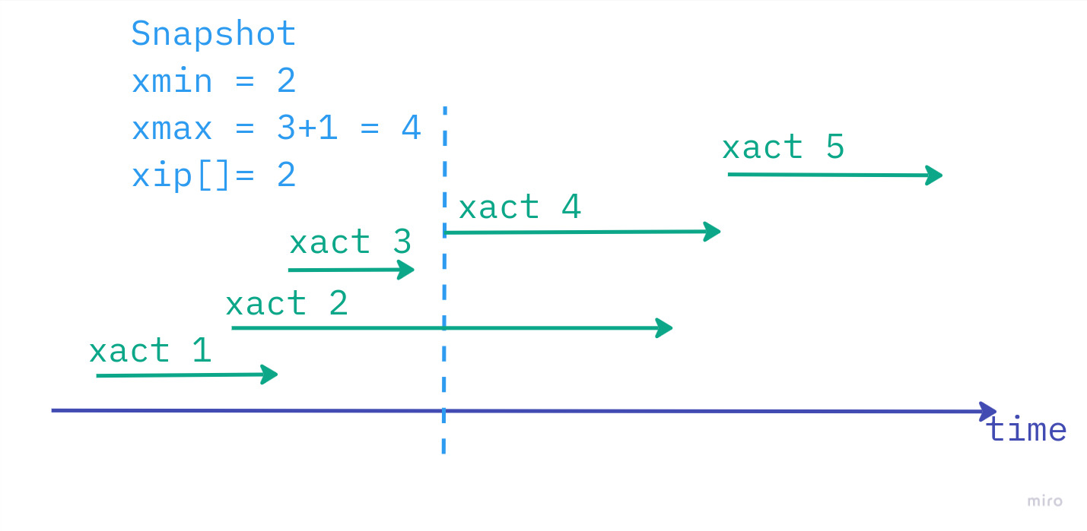
Видимость изменений
Правила видимости изменений транзакций с номером xid :
* xid < xmin
* xmin <= xid < xmax
xid нет в xip

Slide 12
Создание снапшота
// /src/backend/tcop/postgres.c
static void
exec_simple_query(const char *query_string)
{
...
if (analyze_requires_snapshot(parsetree))
{
PushActiveSnapshot(GetTransactionSnapshot());
snapshot_set = true;
}
...
}

Slide 13
Создание снапшота
// /src/backend/storage/ipc/procarray.c
Snapshot
GetSnapshotData(Snapshot snapshot)
{
...
// lock array with active transactions
LWLockAcquire(ProcArrayLock, LW_SHARED);
...
// get latestCompletedXid, oldestXid from cache
// get array of other_xids, my_xid from procArray and myProc
...

Slide 14
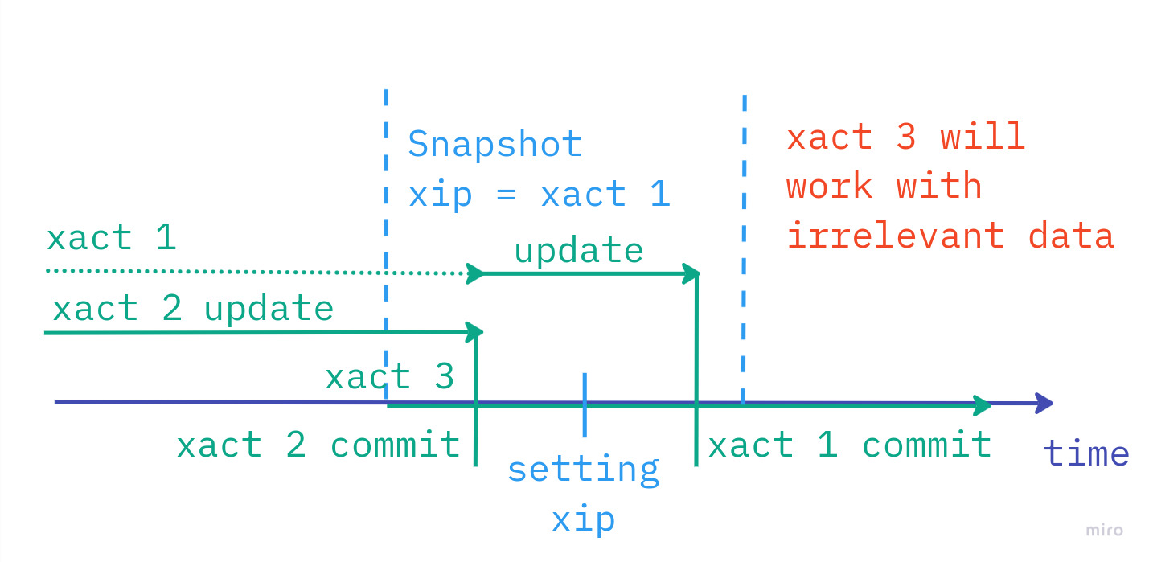

Slide 15
Правило транзитивности
Если снапшот транзакции A считает транзакцию B закоммиченной, а её снапшот считает транзакцию C закоммиченной, то A считает C также закоммиченной
if A → B && B → C then A → C

Slide 16
Создание снапшота
// /src/backend/storage/ipc/procarray.c
Snapshot
GetSnapshotData(Snapshot snapshot)
{
...
// lock array with active transactions
LWLockAcquire(ProcArrayLock, LW_SHARED);
...
// get latestCompletedXid, oldestXid from cache
// get array of other_xids, my_xid from procArray and myProc
...

Slide 17
Создание снапшота
...
// xmax is always latestCompletedXid + 1
xmax = XidFromFullTransactionId(latestCompletedXid + 1);
// initialize xmin calculation with xmax
xmin = xmax;
// take own xid into account, saves a check inside the loop
if (myxid < xmin)
xmin = myxid;
...

Slide 18
Создание снапшота
...
if (!snapshot->takenDuringRecovery)
{
int numProcs = procArray->numProcs;
for (int index = 0; index < numProcs; index++)
{
// adding xids in xip and counting
// adding subxids in subxip and counting
if (xid < xmin)
xmin = xid;
}
}
...

Slide 19
Создание снапшота
...
LWLockRelease(ProcArrayLock);
snapshot->xmin = xmin;
snapshot->xmax = xmax;
snapshot->xip = xip;
snapshot->xcnt = count;
snapshot->subxip = subxip;
snapshot->subxcnt = subcount;
snapshot->suboverflowed = suboverflowed;
return snapshot;
}

Slide 20
Завершение транзакции
// /src/backend/transam/xact.c
static void
CommitTransaction(void)
{
...
// This is where our subxid and we commit
// Set commit bit in xlog
latestXid = RecordTransactionCommit();
// Delete this xact frop ProcArray
ProcArrayEndTransaction(MyProc, latestXid);
...
}

Slide 21
Зачем нужен снапшот
// /src/backend/access/heap/heapam_visibility.c
bool
HeapTupleSatisfiesMVCC(HeapTuple htup, Snapshot snapshot, Buffer buffer)
{
...
if(TransactionIdDidCommit(HeapTupleHeaderGetRawXmin(tuple)))
SetHintBits(...);
...
}

Slide 22
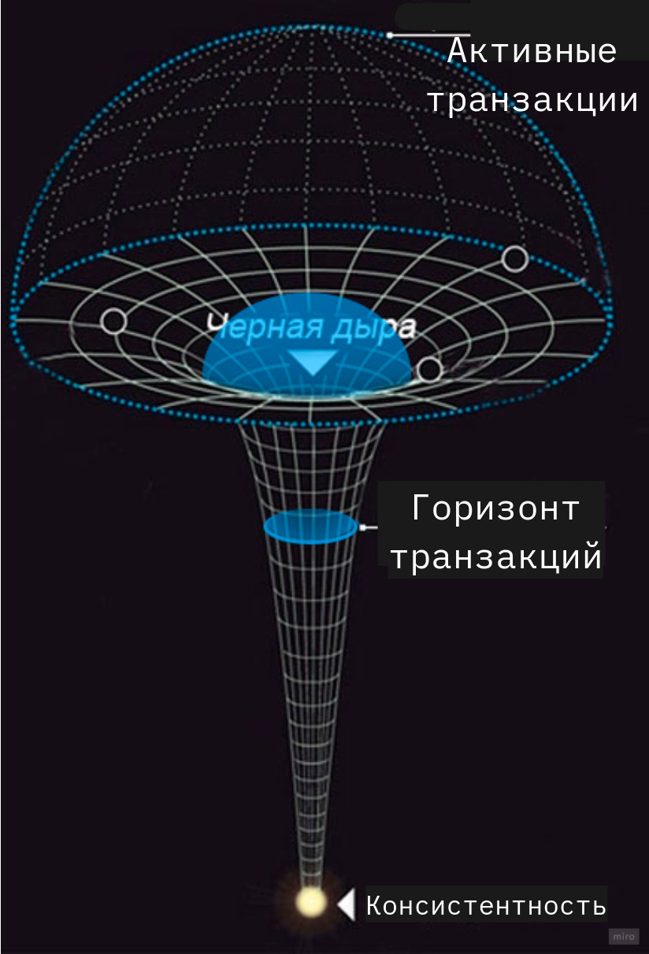
Горизонт транзакций
Горизонт транзакций – это xmin самой старой активной транзакции на момент создания снапшота.

Slide 23
Горизонт транзакций
// /src/backend/storage/ipc/procarray.c
static void
ComputeXidHorizon(ComputeXidHorizonsResult *h)
{
...
LWLockAcquire(ProcArrayLock, LW_SHARED);
initial = ShmemVariableCache->latestCompletedXid + 1;
h->oldest_running = initial;
...

Slide 24
Горизонт транзакций
...
for (int index = 0; index < arrayP->numProcs; index++)
{
PGPROC *proc = &allProcs[index];
xmin = proc->xmin;
h->oldest_running =
TransactionIdOlder(h->oldest_running, xmin);
}
LWLockRelease(ProcArrayLock);
...
GlobalVisUpdateApply(h);
}
struct GlobalVisState
{
// XIDs >= are considered running by some backend
FullTransactionId definitely_needed;
// XIDs < are not considered to be running by any backend
FullTransactionId maybe_needed;
};

Slide 25
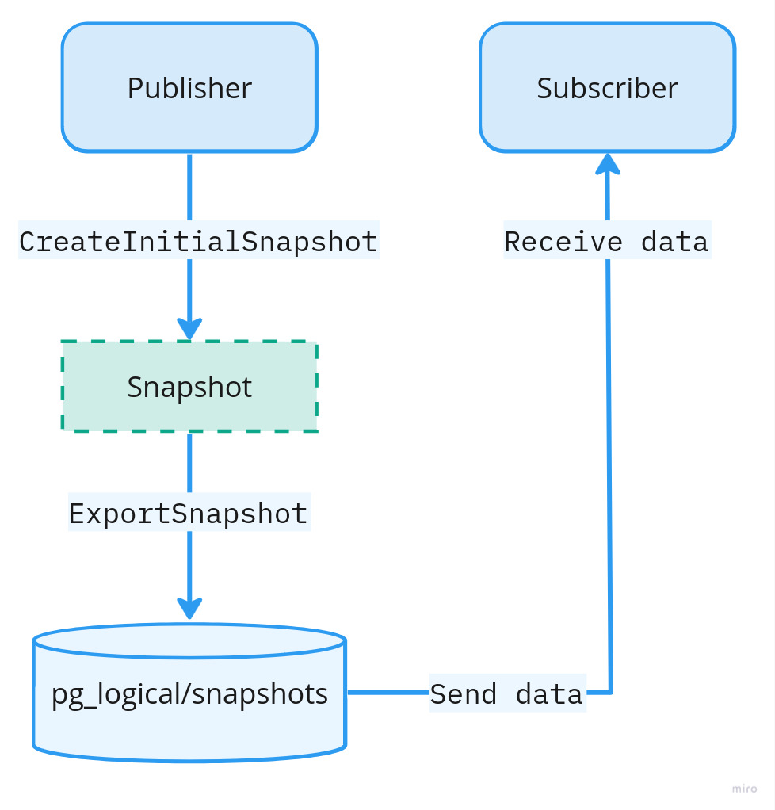
Снапшоты и лог. репликация
Логическая репликация начинается с создания снимка данных на стороне публикующего и копирования его подписчику.

Slide 26
Снапшоты и лог. репликация
1. Создаётся слот логической репликации
2. Создаётся снимок с консистентными данными, и далее данные копируются в соответствие с ним
* Пока subscriber не получит всю копию, данные не будут видны другим процессам
3. После полного копирования publisher входит в режим синхронизации (отправление/получение изменений в режиме реального времени)

Slide 27
Снапшоты и лог. репликация
// /src/backend/replication/walsender.c
static void
CreateReplicationSlot(CreateReplicationSlotCmd *cmd)
{ …
ReplicationSlotCreate(…);
…
ctx = CreateInitDecodingContext(…);
…
// build initial snapshot, might take a while
DecodingContextFindStartpoint(ctx);
…

Slide 28
Снапшоты и лог. репликация
// /src/backend/replication/logical/logical.c
static LogicalDecodingContext *
StartupDecodingContext(…)
{
…
ctx = AllocSetContextCreate(...);
…
ctx->snapshot_builder =
AllocateSnapshotBuilder(ctx->reorder, xmin_horizon, start_lsn,
need_full_snapshot, slot->data.two_phase_at);
…
}

Slide 29
Снапшоты и лог. репликация
// /src/backend/replication/walsender.c
static void
CreateReplicationSlot(CreateReplicationSlotCmd *cmd)
{ …
ReplicationSlotCreate(…);
…
ctx = CreateInitDecodingContext(…);
…
// build initial snapshot, might take a while
DecodingContextFindStartpoint(ctx);
…

Slide 30
Снапшоты и лог. репликация
// /src/backend/replication/logical/logical.c
// Read from the decoding slot, until it is ready to start extracting changes.
void
DecodingContextFindStartpoint(LogicalDecodingContext *ctx)
{
…
XLogBeginRead(ctx->reader, slot→data.restart_lsn);
…

Slide 31
Снапшоты и лог. репликация
…
// Wait for a consistent starting point
for (;;)
{
record = XLogReadRecord(ctx->reader, &err);
LogicalDecodingProcessRecord(ctx, ctx->reader);
// only continue till we found a consistent spot
if (DecodingContextReady(ctx))
break;
CHECK_FOR_INTERRUPTS();
}
…
}

Slide 32
Снапшоты и лог. репликация
// /src/backend/replication/walsender.c
static void
CreateReplicationSlot(CreateReplicationSlotCmd *cmd)
{ …
ReplicationSlotCreate(…);
…
ctx = CreateInitDecodingContext(…);
…
// build initial snapshot, might take a while
DecodingContextFindStartpoint(ctx);
…

Slide 33
Снапшоты и лог. репликация
…
if (snapshot_action == CRS_EXPORT_SNAPSHOT)
{
snapshot_name = SnapBuildExportSnapshot(ctx->snapshot_builder);
}
…
FreeDecodingContext(ctx);
}

Slide 34
Экспорт снапшота
// /src/backend/replication/logical/snapbuild.h
typedef enum
{
SNAPBUILD_START = -1,
SNAPBUILD_BUILDING_SNAPSHOT = 0,
SNAPBUILD_FULL_SNAPSHOT = 1,
SNAPBUILD_CONSISTENT = 2,
} SnapBuildState;

Slide 35
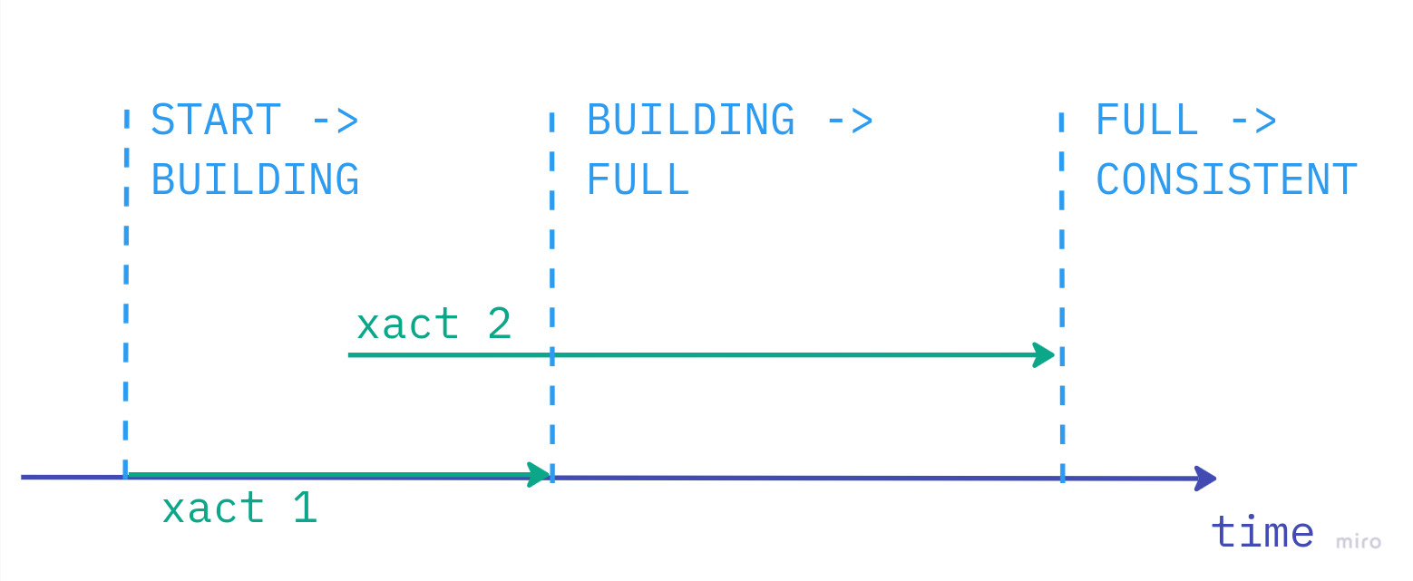
Экспорт снапшота

Slide 36
Sum up
1. Snapshot – read-only копия состояния данных.
2. Каждая транзакция видит свою версию
состояния базы
3. Транзитивность коммитов
4. Горизонт транзакций
5. При инициализации логической репликации создаётся снимок с исходными консистентными данными

Slide 37

Спасибо за внимание!

